Slide 1
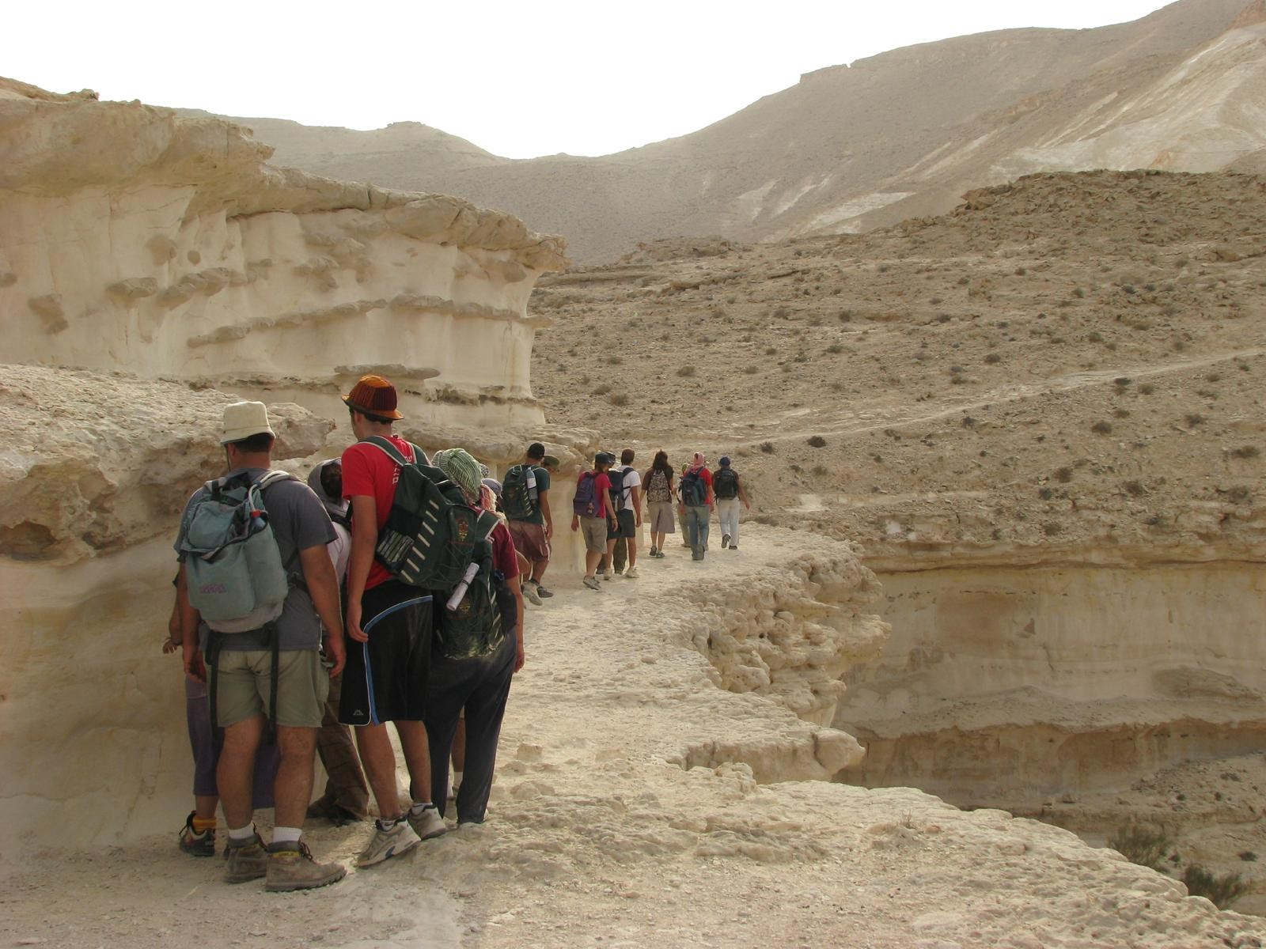


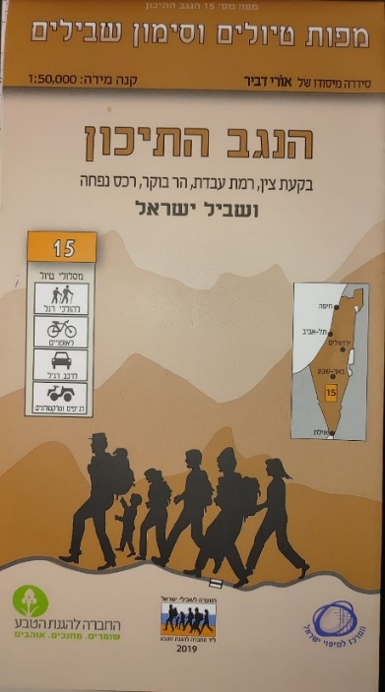


חנוכה תשפ"ה - דגשי בטיחות
כך זה היה בשנת תשפ"ג...

Slide 2
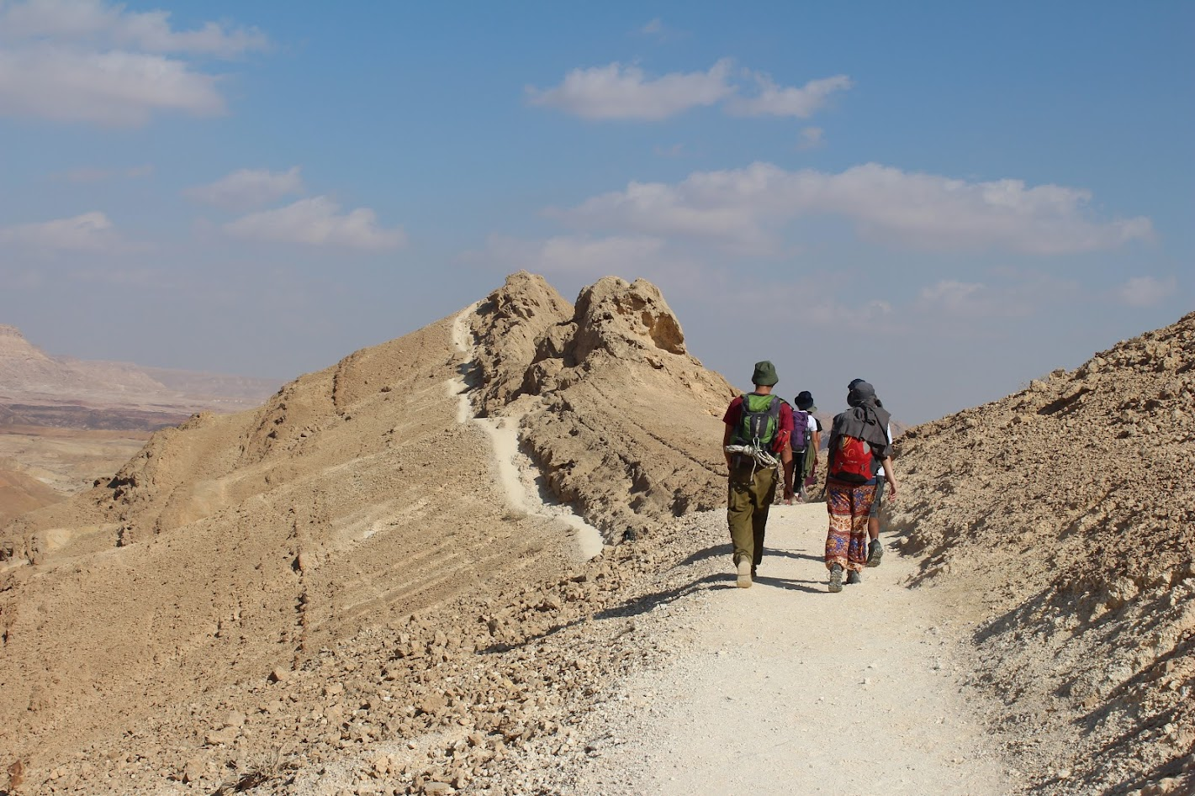
חנוכה תשפ"ה - דגשי בטיחות
וכך זה יהיה השנה...
כך זה היה בשנת תשפ"ג...

Slide 3
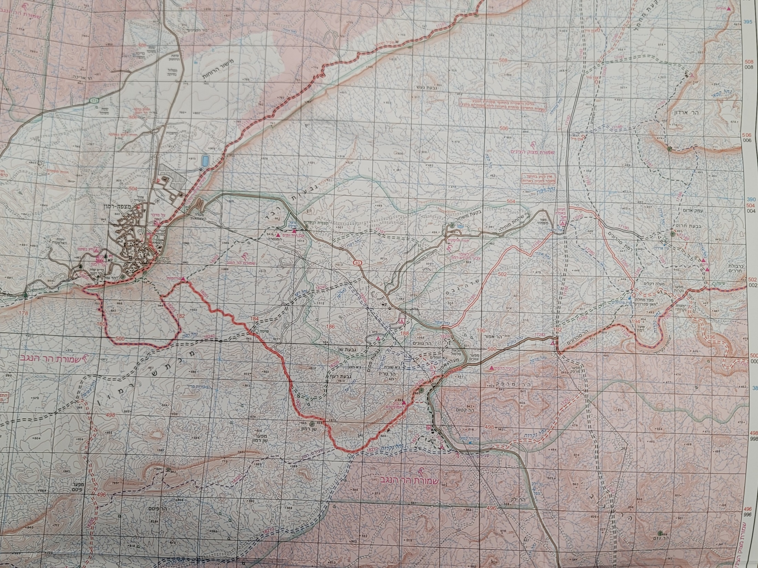
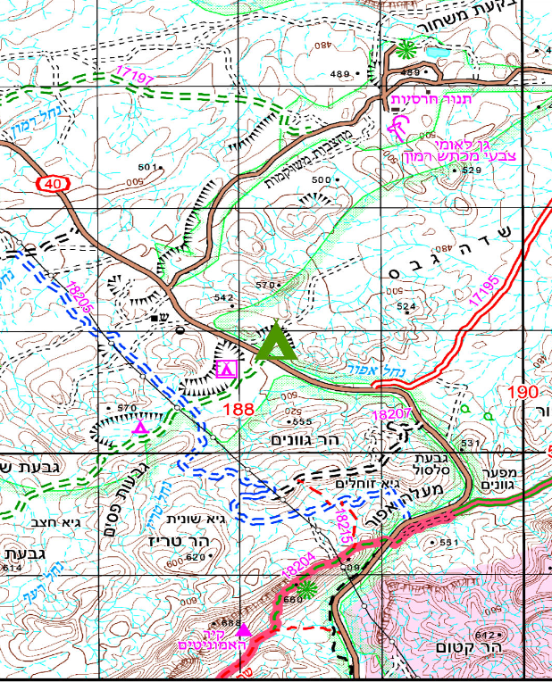
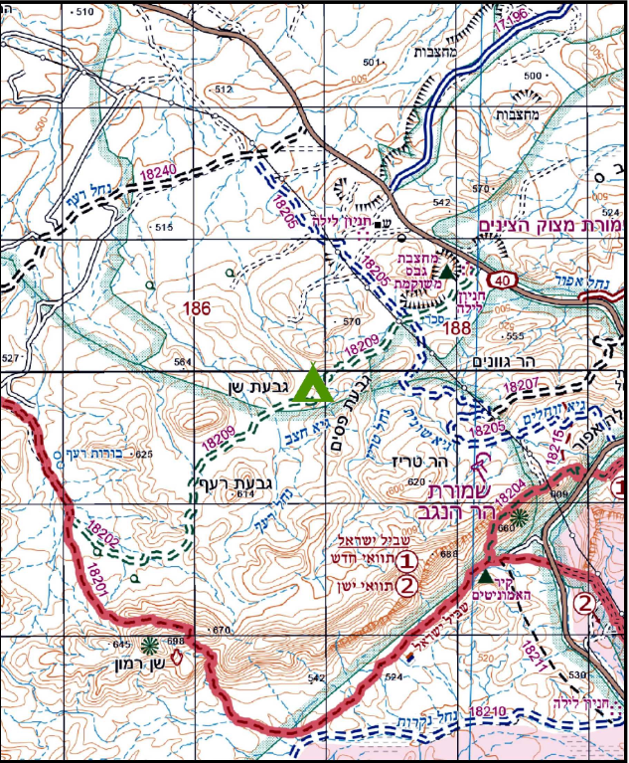

מרחב מכתש רמון ("שישיות", "שביעיות")
חניון בארות
איילון X2
דן 2X
דרור X2
החוף X2
הצוק X2
מצפה רמון
גבס חיצוני
חניון גוונים
הבקעה 2X
רמת גן X2
השחר X2
דרום
ירושלים
צפון
החורש X2
גבס פנימי
ת"א -יפו 3X
שורקX2
יהודה X2
חיפה X2
לבאר אשלים

Slide 4
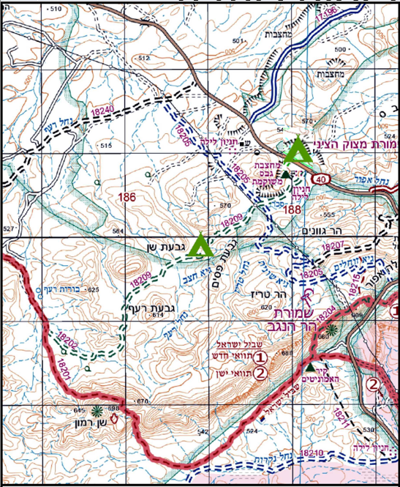
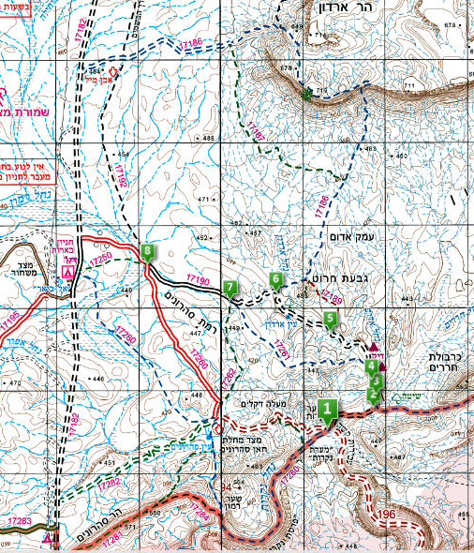

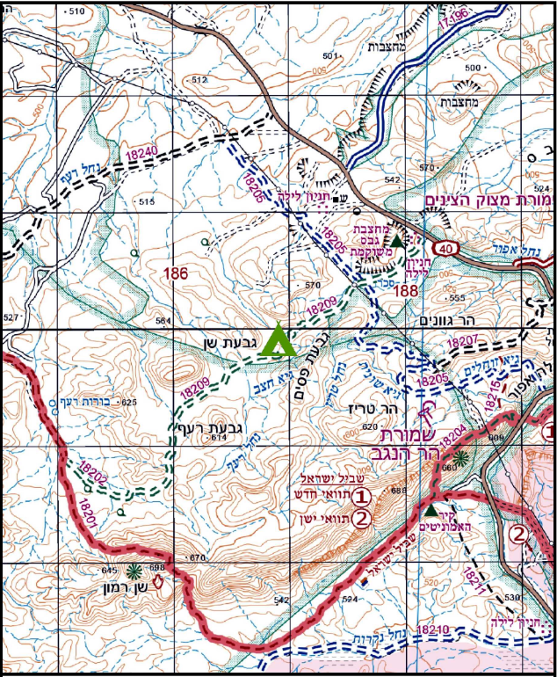

מרחב מכתש רמון ("שישיות", "שביעיות")
גבס חיצוני
למצפה רמון
חניון בארות
גבס פנימי
חניון גוונים

Slide 5
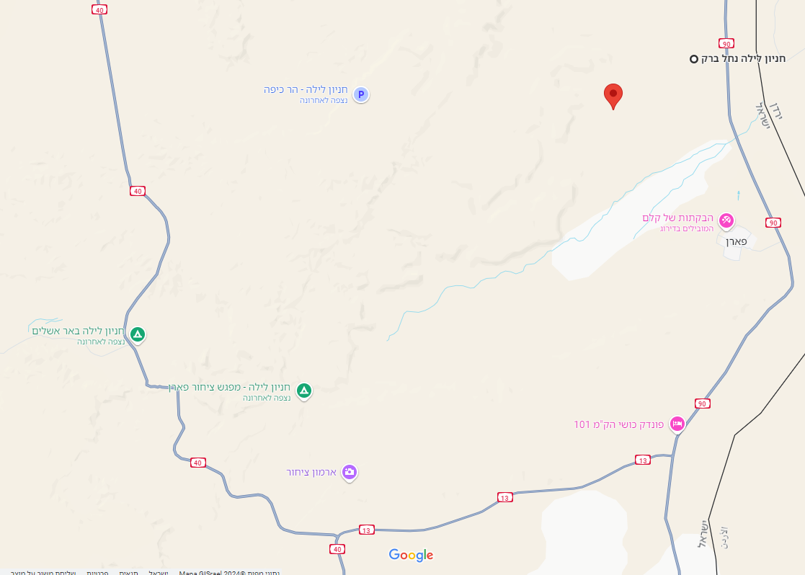

מרחב פראן – ("שמיניות")
הר כיפה
נחל ברק
למצפה רמון
באר אשלים
ציחור פארן
לכביש הערבה/אילת

Slide 6
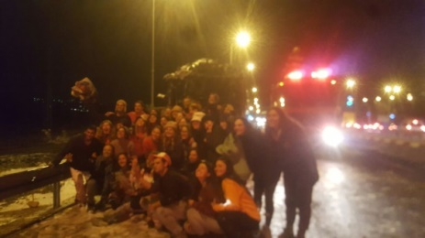
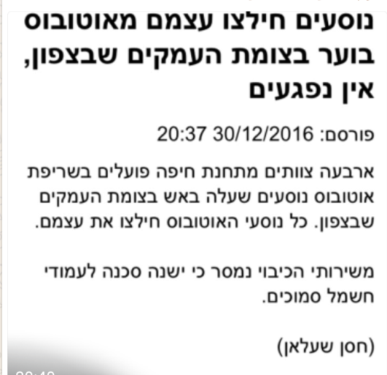

נסיעות אל אזורי הטיול, במהלך הטיול ובחזרה לנקודות המוצא
אוטובוסים :
א. בוגר.ת אחראי.ת ומתודרך.ת יחד עם הנהג
(ציר הנסיעה, אופן נסיעה, נקודות עצירה ותנאים לשחרור
האוטובוס בתום הנסיעה )
ב. אירועי העבר:
* פציעות חניכים.ות שהסתובבו באוטובוס
* שכיחת חניכים.ות
* שכיחת חניכים.ות במהלך הפיזור לכמה
נקודות
* נהיגה לא זהירה של נהג

Slide 7
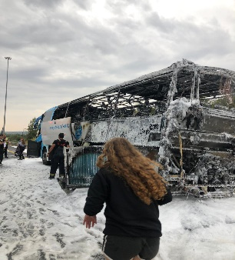
אירוע - התלקחות אוטובוס בטיול פתי"ש
במהלך טיול פתי"ש תש"פ התרחשה תקלה באחד האוטובוסים בהם נסעו חניכי שכבות ד'-ו' באזור מחלף ענבה.
נהג האוטובוס עצר את האוטובוס בשל עשן שעלה מהמנוע והורה לחניכים.ות לרדת. כלל החניכים.ות הועברו מעבר למעקה הבטיחות והורחקו מהאוטובוס למרחק של כ-150 מ'.
מספר דקות לאחר מכן האוטובוס החל לעלות באש.
אירוע זה הסתיים עם שני נפגעים.ות "עקיפים.ות":
* חניכה עם התקף אסטמה
* חניך ששאף חומר כיבוי
נזק – אוטובוס נשרף עם ציוד אישי של מספר חניכים

Slide 8
אירוע - התלקחות אוטובוס בטיול פתי"ש
המשך...
מידי שנה מתרחשים מספר לא מועט של התלקחויות אוטובוסים בכבישי ישראל.
במה נוכל להשפיע ?
סידור האוטובוס, עירנות ונחישות (בהורדת החניכים.ות)
מרבית ההתלקחויות מתרחשות במנוע האוטובוס - אין לפתוח את מכסה המנוע על מנת לכבות. יש להותיר זאת לגורמי כבאות.
הפריקה של האוטובוס התבצעה במהירות הודות לכך שהמעברים היו פנויים.
התיאום בין הנהג.ת לבין האחראי.ת הבוגר.ת הכרחית מרגע שקיים חשש להתלקחות. אין "דיונים" - יש להוריד את כל החניכים.ות למקום בטוח ולא להתעסק עם הצלת הציוד...

Slide 9
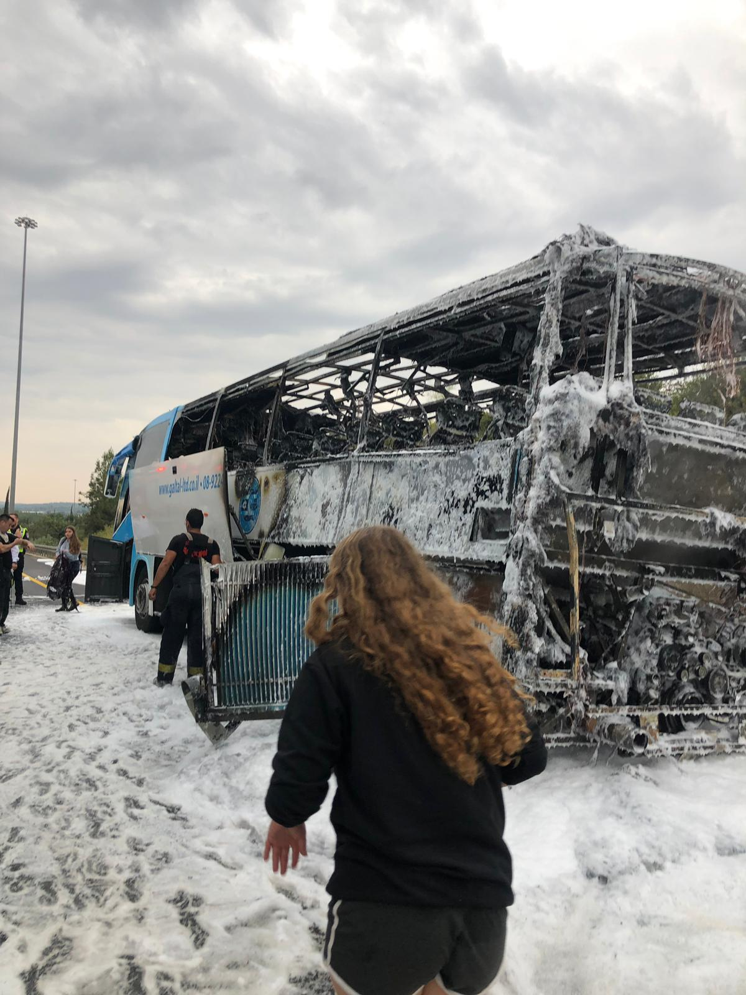
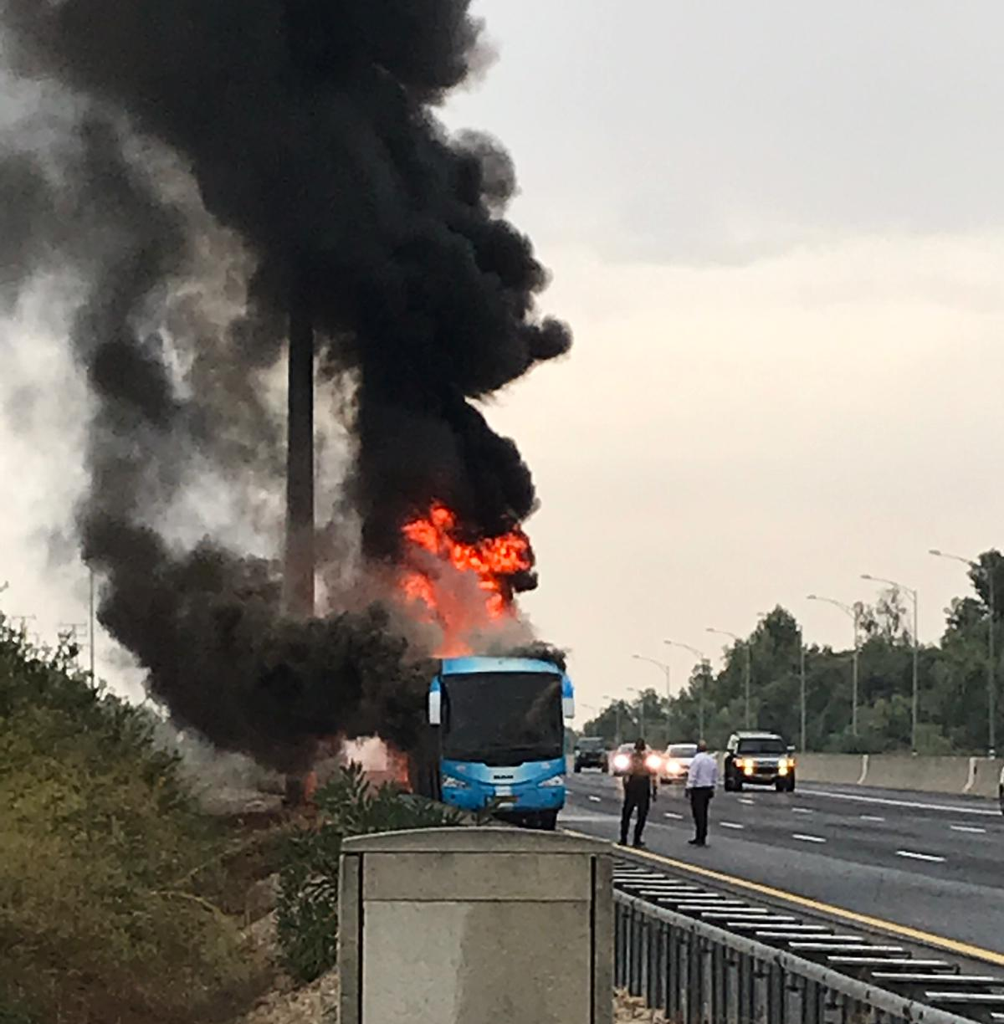
אירוע - התלקחות אוטובוס בטיול פתי"ש
המשך...
החל תהליך של התקנת מערכות כיבוי באוטובוסים

Slide 10
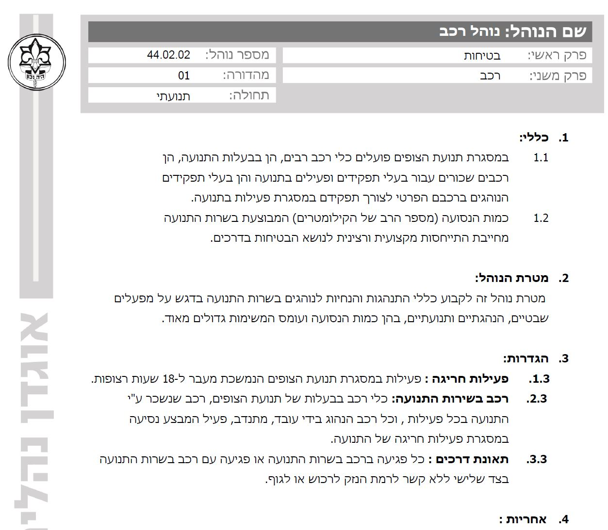
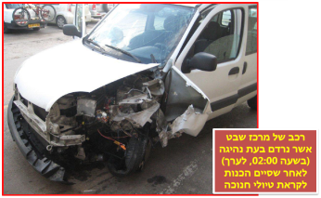
נהיגות
נהיגה בכלי רכב של הטיול
* הקפדה על תדרוך, שימוש בלומדה.
* בדיקת כשירות הנוהג.ת למשימה.
* צמצום נסיעות ומניעת נסיעות
מיותרות.
* תשומת לב נוספת להכנות
פערי איוש – "כפל" משימות
נוהל רכב
* חזרה מהטיול
סיום נסיעות ב - 18:00
(דימום מנוע...)

Slide 11
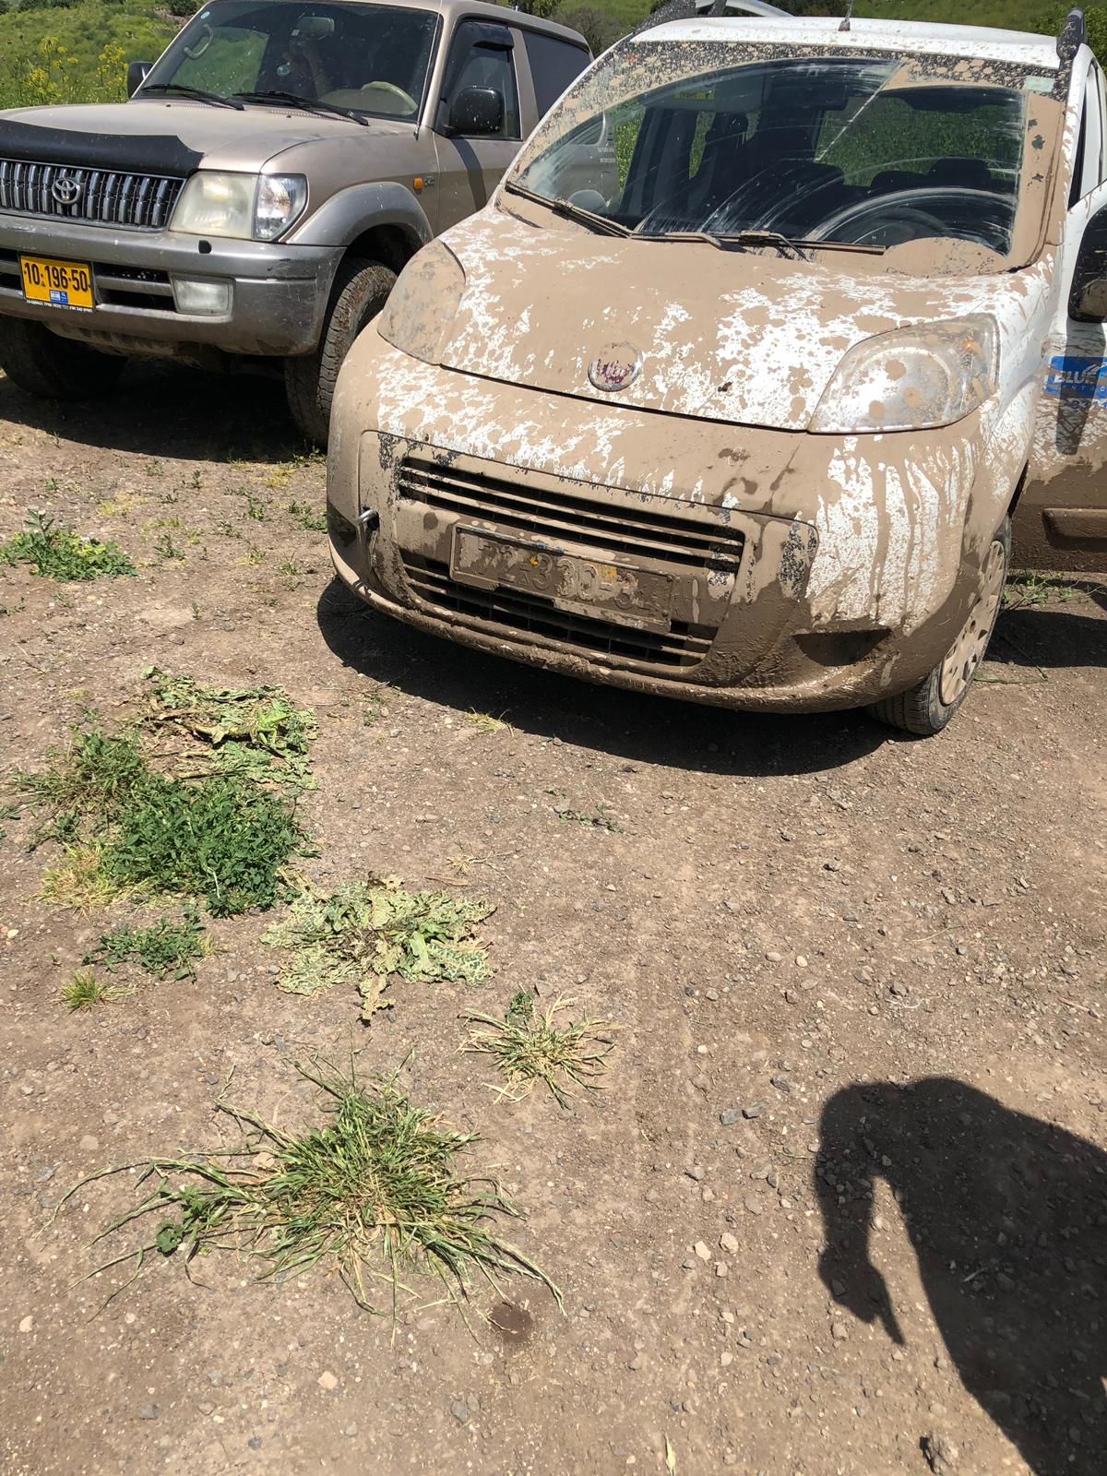
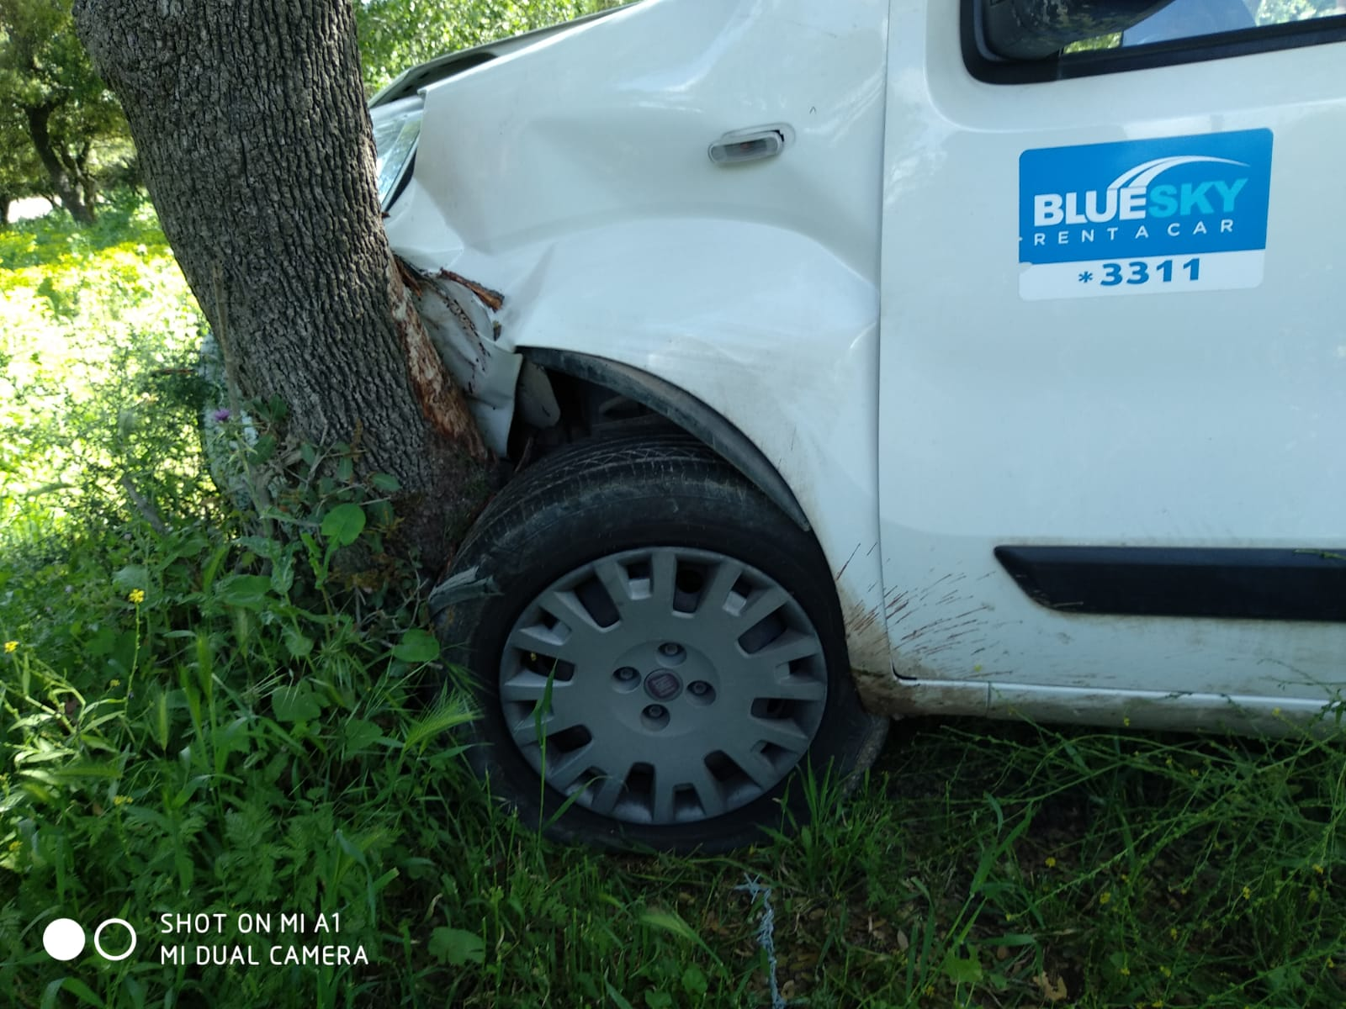
נהיגות
נוהל רכב

Slide 12


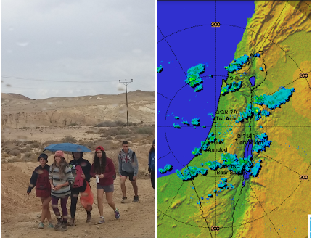
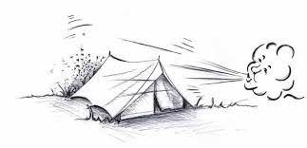

מזה"א – הערכות לשינויים
טופס לשינוי משימה
מה מטריד?
א. טמפרטורות
ב. משקעים - הירטבות, בוץ בדרכי הנסיעה,
שטפונות.
ג. רוחות עזות - קיבוע אוהלים.

Slide 13
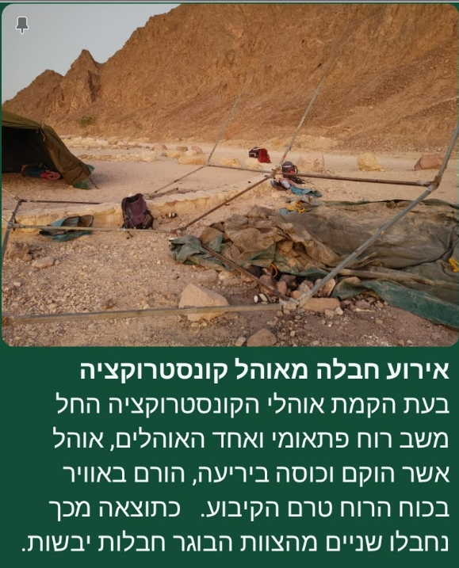
רוחות חזקות

Slide 14
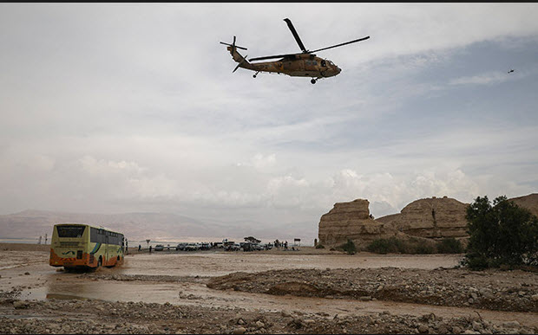
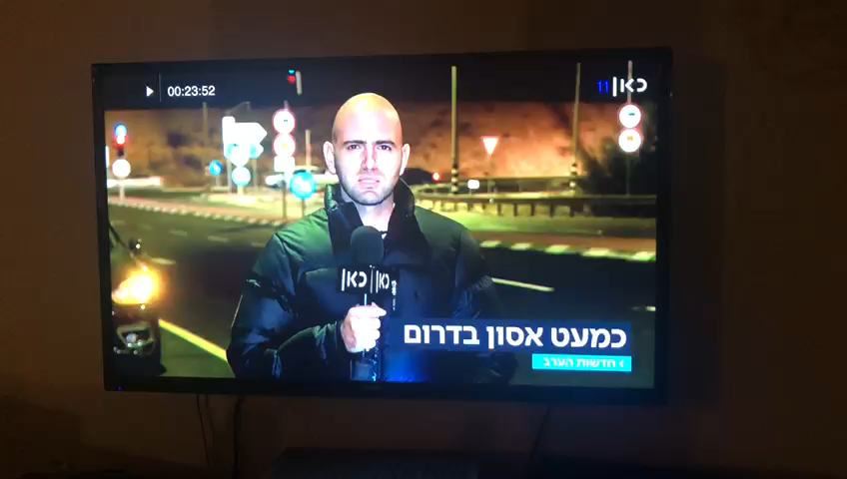
מזה"א – הערכות לשינויים
טופס לשינוי משימה
אסון השטפון
בנחל צפית

Slide 15

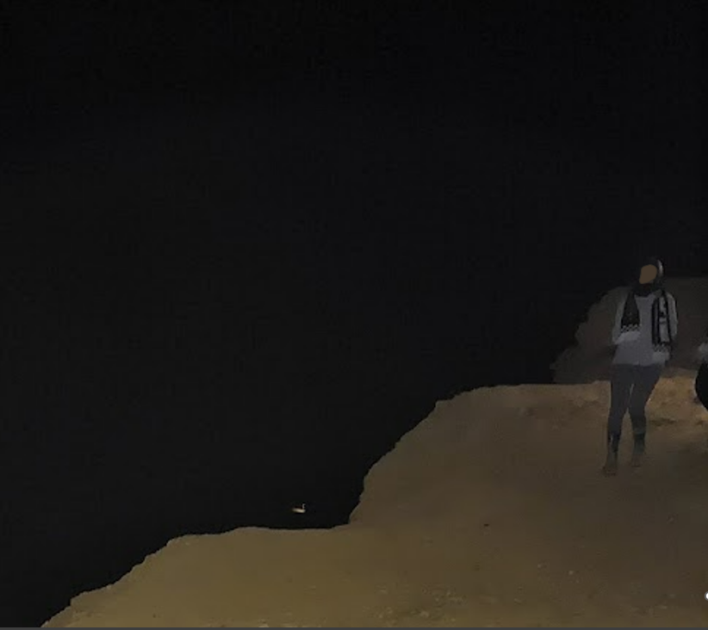
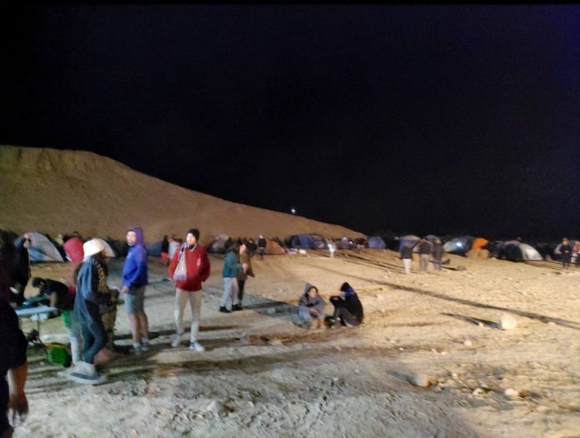
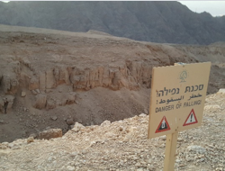

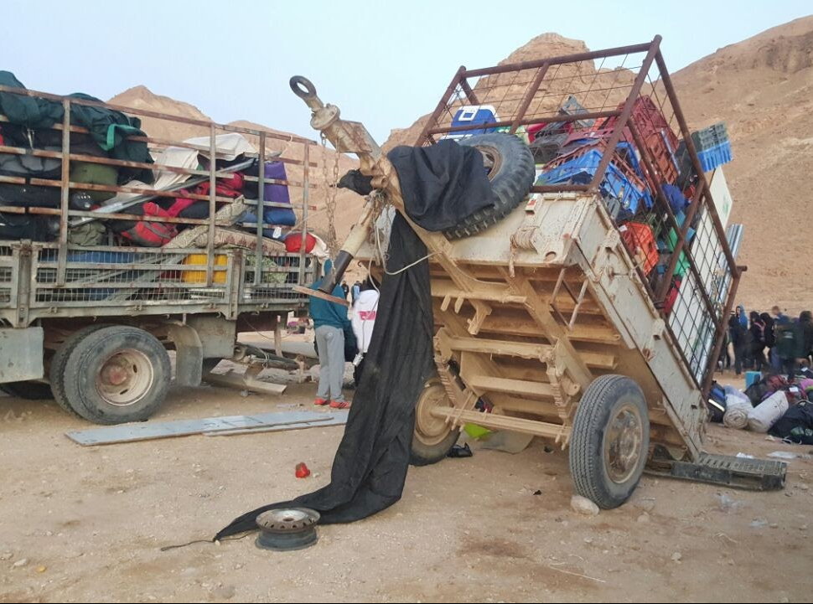

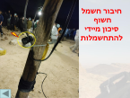
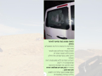

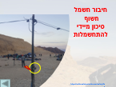

חניונים
מיפוי המפגעים (כביש, מצוק, בורות, היעדר קליטה)
ארגון השטח
בטיחות בחשמל ובאש
הגדרת נהלים לגבי כלי רכב :
* חניות מוגדרות
* הובלה והכוונה קרקעית של כלי הרכב
*העמסת הציוד.

Slide 16
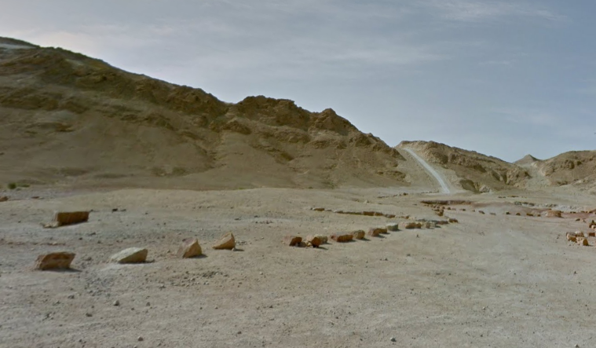


Slide 17
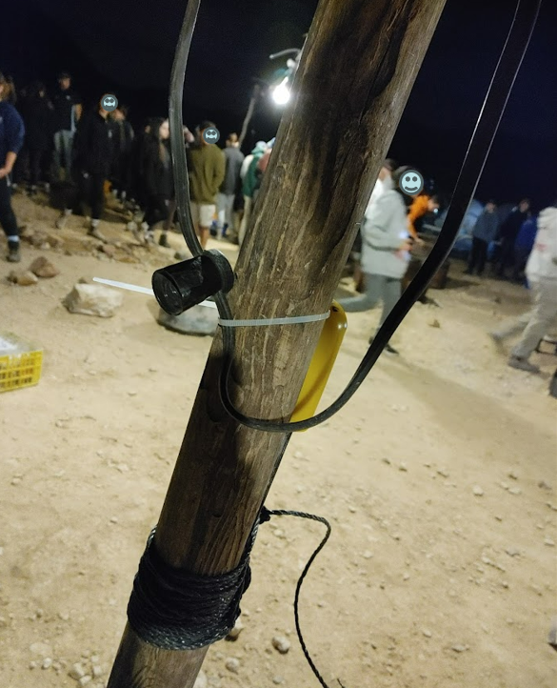
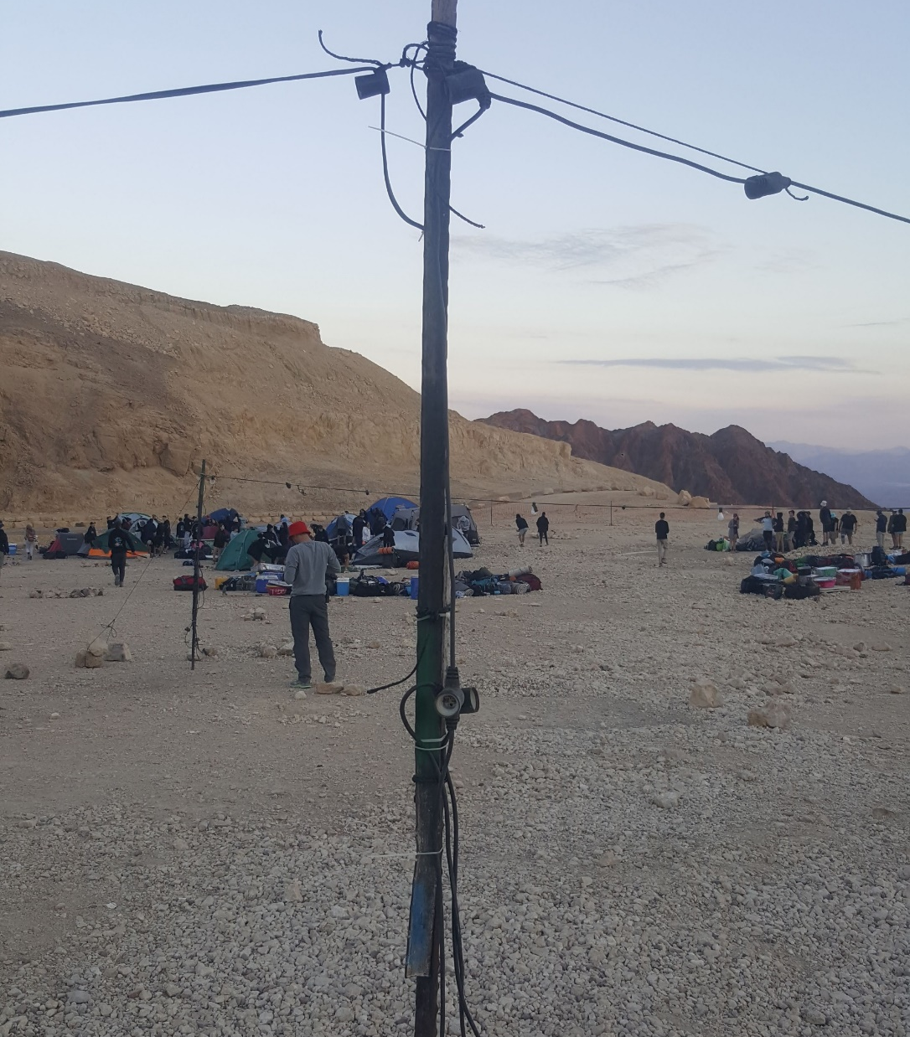
חיבור חשמל חשוף
סיכון מיידי להתחשמלות

Slide 18
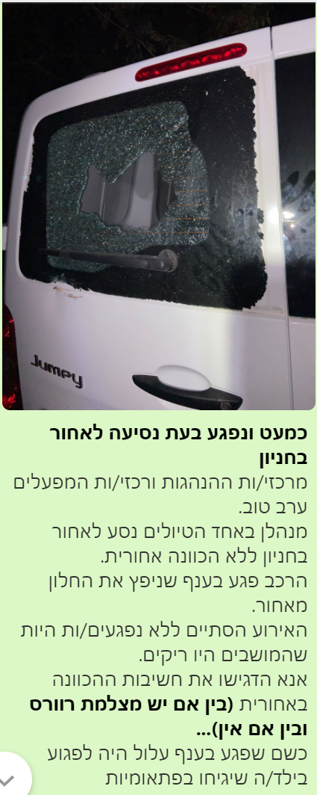

Slide 19
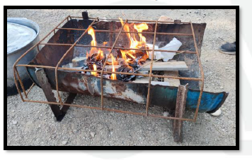
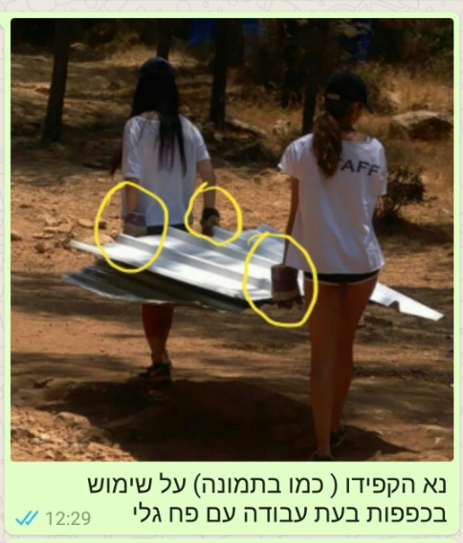
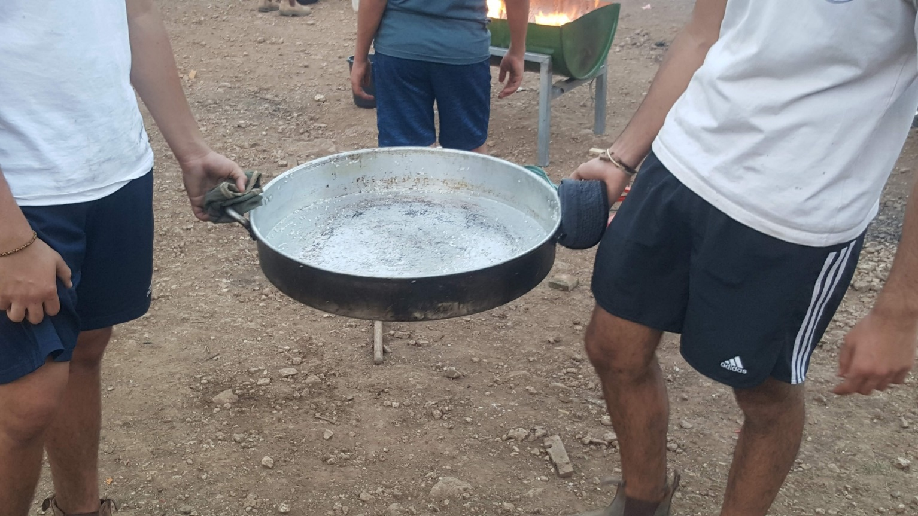
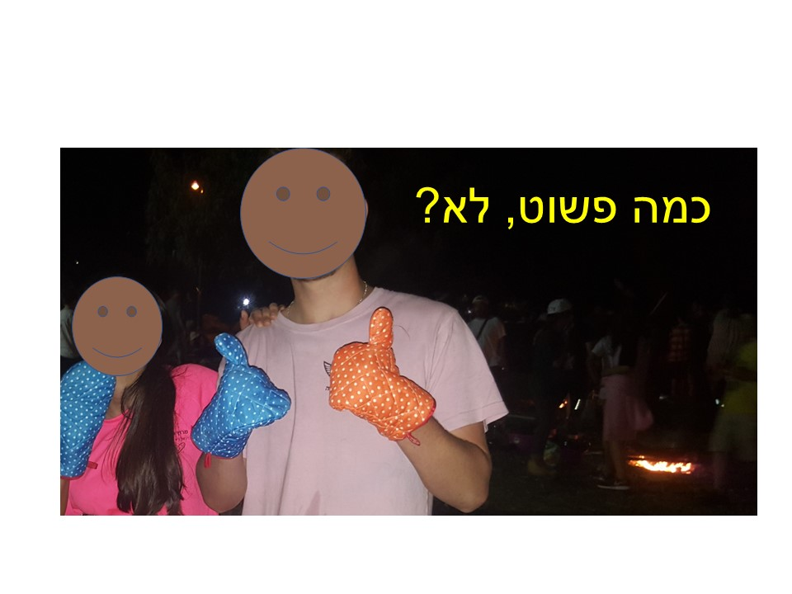
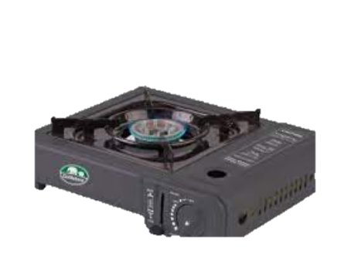
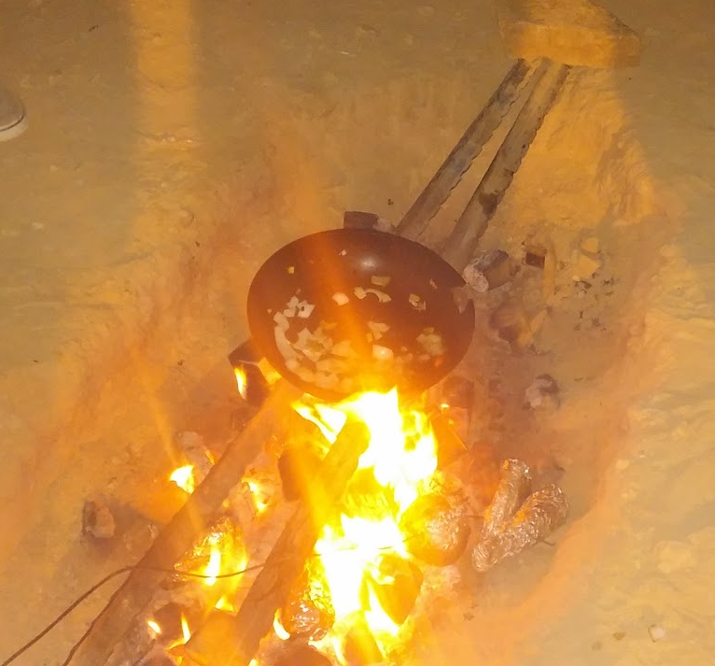
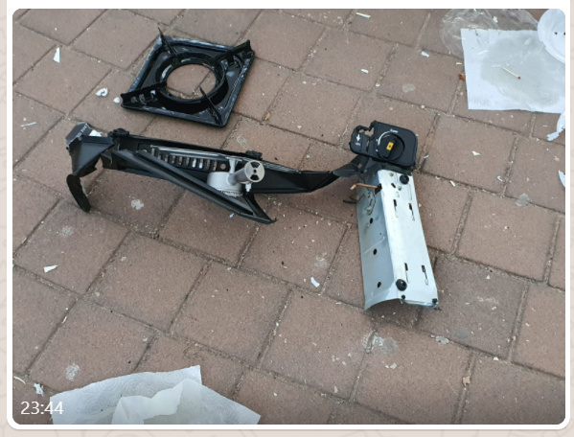
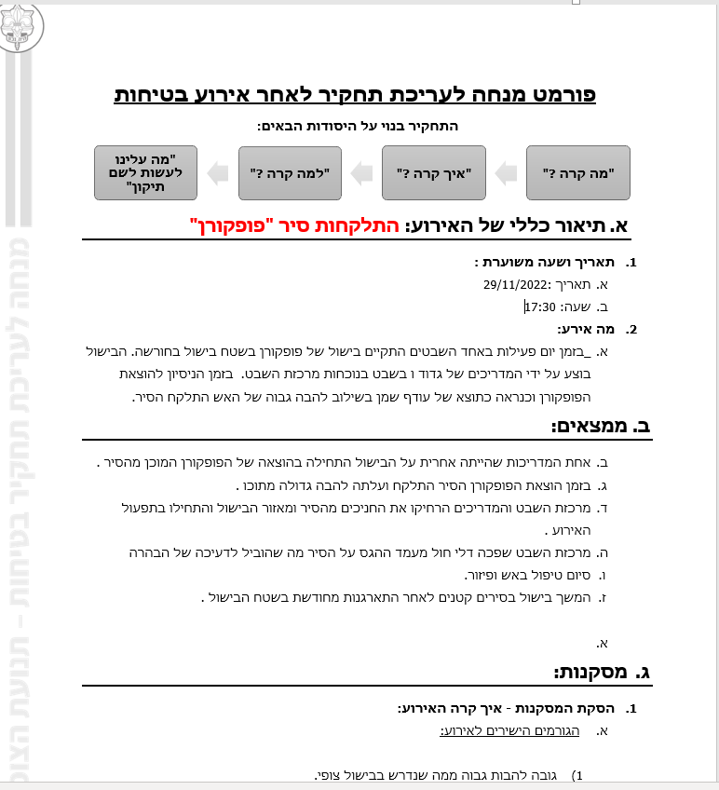
בישול בשטח
אירועי גזיות
הצבת עמדות בישול על ידי המנהלן
מענה לצורך למקם חצאי חביות
הארת אזור הבישול
שליטה במשטח הבישול
למי ששכח - אין לטגן בשמן עמוק...
בדיקת כלי בישול

Slide 20
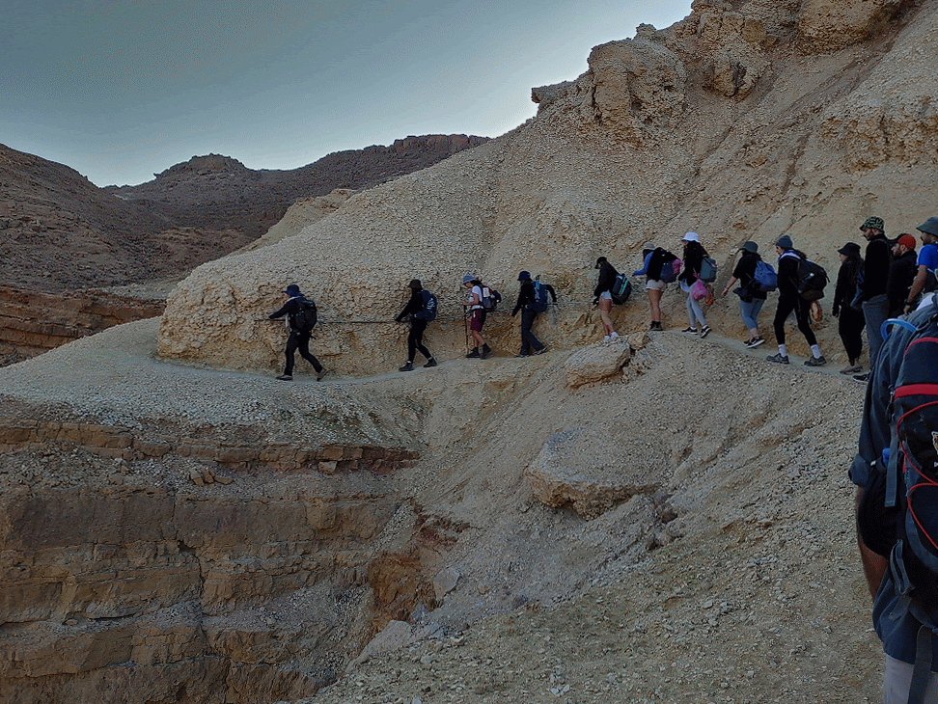
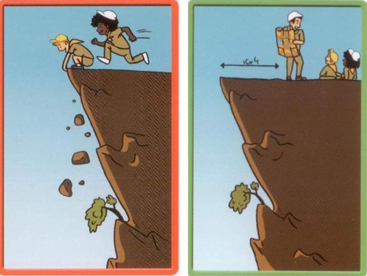
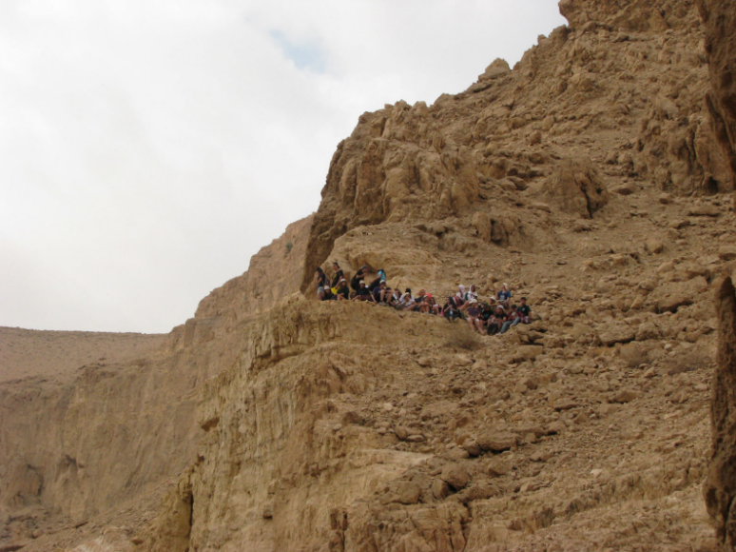
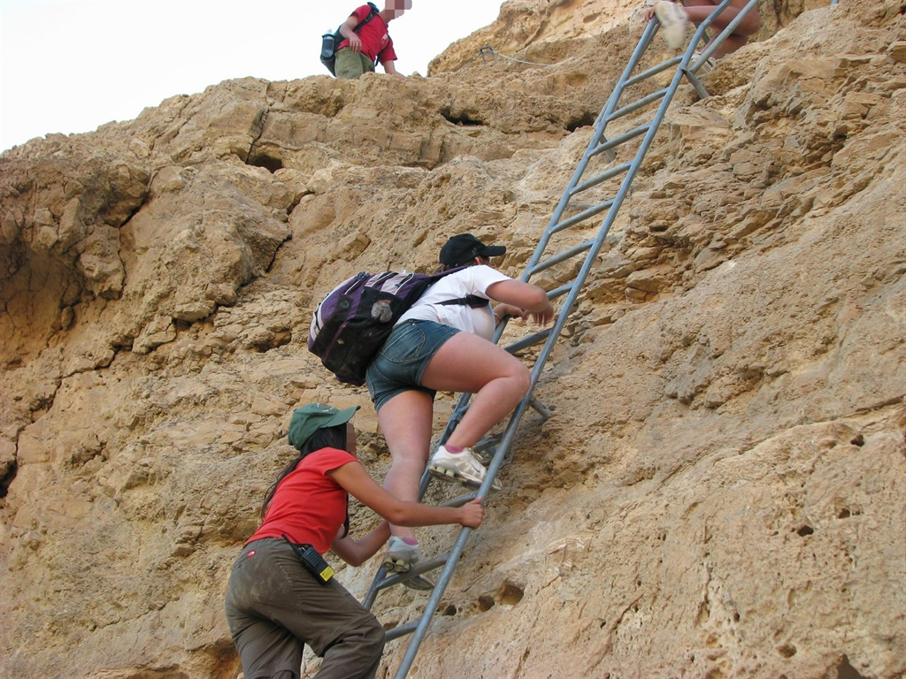
מסלולים מאתגרים
קטעים מצוקיים
"צווארי בקבוק"
סולמות ויתדות
הצטברות מסוכנת
סיוע למתקשים.ות / מהססים.ות

Slide 21
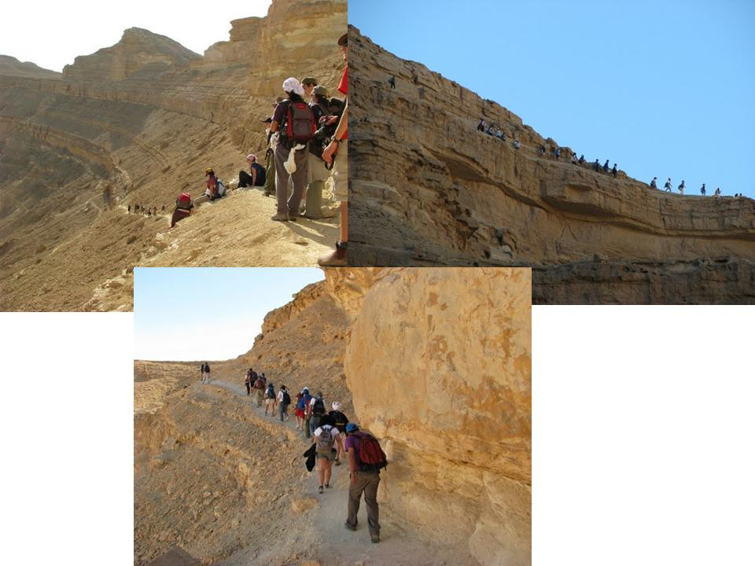
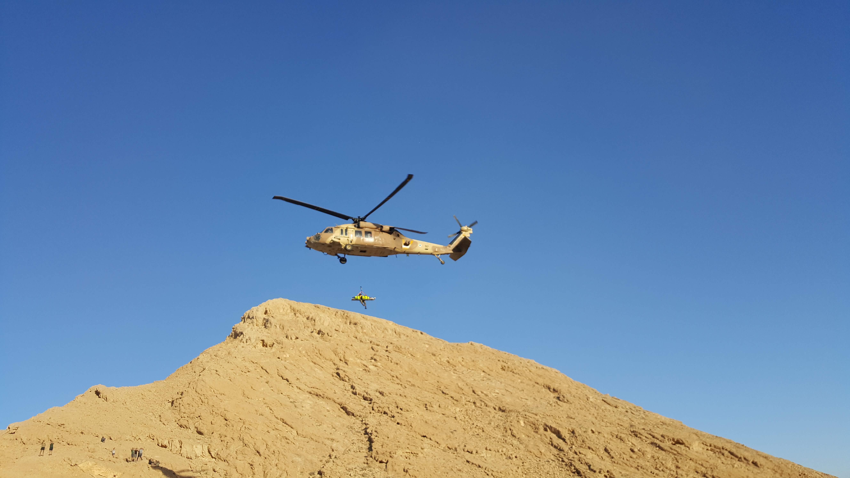
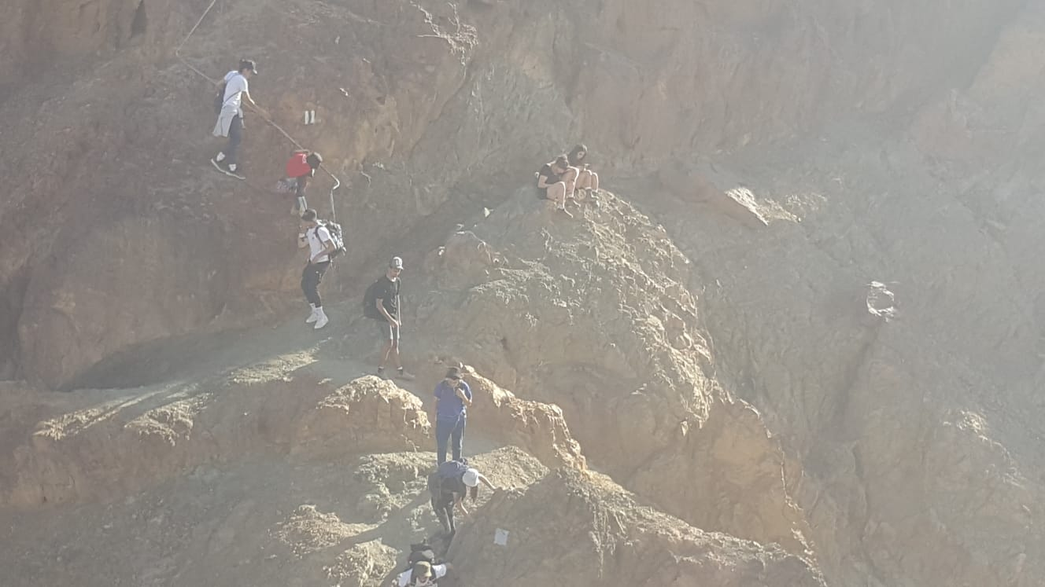

אירועי העבר במסלולים מצוקיים
נפילה ממדרגה
בשן רמון
נתק ועלייה להר שלמה בדרדרת
אסון בחוד עקב
חנוכה 2003
אסון בחוד עקב
חנוכה 2003
אסון בחוד עקב
חנוכה 2003
נפילה ממפל בנחל תחמסון חנוכה 2005
התנהלות מסוכנת בהר יהורם

Slide 22








מזעור הסכנות במשטח מצוקי
אירוע חוד עקב
חנוכה 2003
https://zofimsafety.wixsite.com/safetyfiles

Slide 23
מזעור הסכנות במשטח מצוקי
אירוע חוד עקב
חנוכה 2003
https://zofimsafety.wixsite.com/safetyfiles

Slide 24





אירוע חוד עקב
חנוכה 2003 המשך...

Slide 25
אירוע חוד עקב
חנוכה 2003 המשך...
4 מ'

Slide 26


אירוע חוד עקב
חנוכה 2003 המשך...

Slide 27
מזעור הסכנות במשטח מצוקי

Slide 29



אירועי העבר במסלולים מצוקיים
הצטברות מסוכנת
נפילה ממפל בנחל תחמסון חנוכה 2005

Slide 30




אירועי שן רמון והר יהורם
מכנה משותף - שביל מסומן +אי השתתפות בטיול הכנה

Slide 31

שליטה...

Slide 32


מטיילים בחשיכה בנחל צין
מטיילים בחשיכה - אירועים תנועתיים
מפת ארגון שטח +שפה משותפת

Slide 33




זהירות – אנו מטיילים גם בשטחי אש
נפלים
חלקי תחמושת
מצנחים
תחקיר כמעט ונפגע - משחק מסוכן ברימון רסס

Slide 34


